Slide 1
REUNIÃO DE APRESENTAÇÃO DA NOVA CONTRATAÇÃO DE TELEFONIA MÓVEL
GOVERNO DO ESTADO DO ESPÍRITO SANTO
SECRETARIA DE ESTADO DE GESTÃO E RECURSOS HUMANOS
SUBSECRETARIA DE ESTADO DE ADMNISTRAÇÃO GERAL
GERÊNCIA DE SERVIÇOS CORPORATIVOS
Vitória, 13 de junho de 2023.

Slide 2
Passo a passo para utilização da Ata de Registro de Preços
Informações no Portal de Compras/Registro de Preços/Atas SEGER www.compras.es.gov.br
Enviar email para registrodeprecos@seger.es.gov.br
Mensagem com a sugestão do texto: “Conforme planilha abaixo, solicitamos autorização para o(a) NOME DO ÓRGÃO utilizar a ARP nº 001/2023 - SEGER, processo nº 2021-BC081, que tem como objeto a prestação de serviço de telefonia, Serviço Móvel Pessoal (SMP).”
Incluir a tabela com a demanda mensal x 30 meses e os valores totais para 30 meses.

Slide 3
Passo a passo para utilização da Ata de Registro de Preços
SEGER autoriza a utilização da Ata de Registro de Preços
Norma de Procedimento SCL Nº 008 - Padroniza o processo de utilização de Ata de Registro de Preços
Órgão celebra o contrato com base na Norma de Procedimento SCL Nº 002 - Formalização e Publicação de Contratos Administrativos, Versão 02
A seguir designar os responsáveis pelo contrato SCL Nº 012 - Designação e Atribuições de Gestor, Fiscal e Comissão, Versão 01

Slide 4
Passo a passo para utilização da Ata de Registro de Preços
Ata de Registro de Preços SEGER nº 001/2023 – Telefonia móvel – Vigência de 31/05/2023 a 30/05/2024
Contrato Corporativo nº 012/2017 expira em 17/07/2023
Empresa ganhadora: Claro S.A.
Orientamos que a celebrações dos contratos ocorra até o dia 30/06/2023 para que as migrações das linhas para o novo contrato ocorram até o dia 07/07/2023

Slide 5
Migração de linhas
Contrato corporativo
Linhas de voz
Nova contratação
Assinatura tipo 1
(...)
Linhas de voz e dados
Modens
Assinatura tipo 2
Assinatura tipo 3
Assinatura tipo 10
Prazo de entrega à SEGER da planilha de migração de linhas até 16/06 (sexta-feira)

Slide 6
Para a celebração do contrato
Enviar para a Claro:
1. Contrato para assinatura (via Edocs). Assinantes pela Claro Ana Carolina Barbosa Ribeiro (CPF 050.074.976-06) e André Luiz Alcântara (CPF: 702.829.787-04)
2. Relação de linhas validadas para migração (informando o tipo de assinatura) (via ana.barbosaribeiro@embratel.com.br)

Slide 7
Após a celebração do contrato
Enviar email para ana.barbosaribeiro@embratel.com.br , registrodeprecos@seger.es.gov.br e sucor@seger.es.gov.br com os seguintes anexos:
1. Contrato
2. Extrato do contrato
3. Solicitar a entrega do lote inicial de aparelhos e de chips no endereço do órgão com base no quantitativo da migração
4. Acompanhar a execução do Plano de Implantação

Slide 8
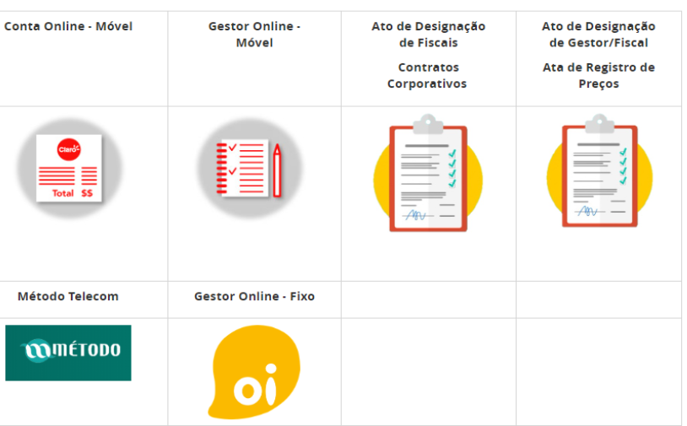
Após a celebração do contrato
Enviar para a Subgerência de Serviços Corporativos – SUCOR:
Ato de Designação do Gestor e Fiscal do Contrato via Edocs e;
Ficha de cadastro para acesso ao sistema.
A SEGER encaminhará a Contratada a relação de servidores aptos ao acesso aos sistemas Conta Online e Gestor Online

Slide 9
Portal de Serviços Corporativos

Slide 10
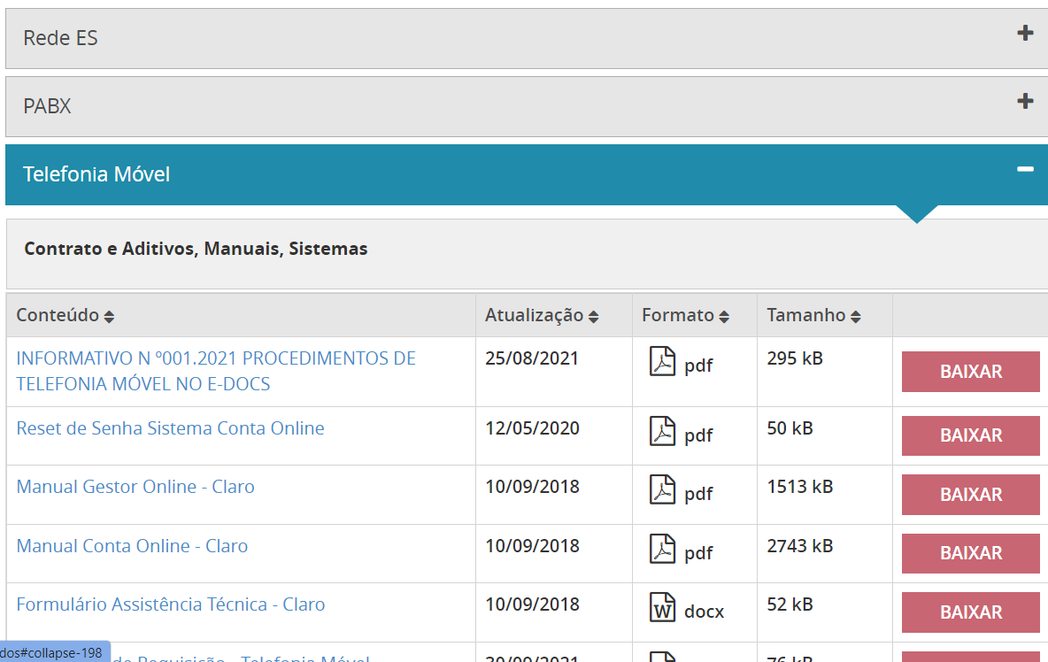
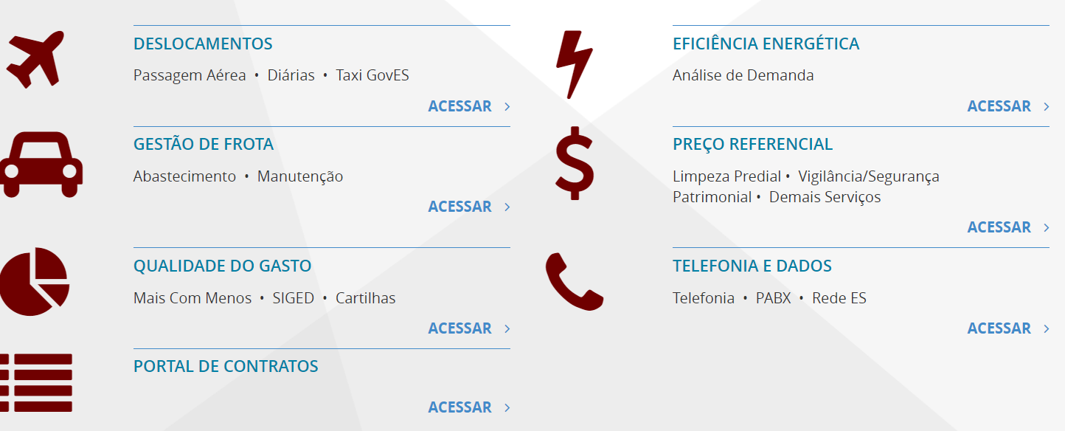
Portal de Serviços Corporativos

Slide 11
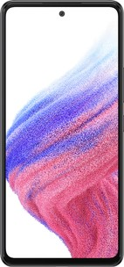
Modelos de aparelhos
Samsung A53
Samsung A34
Samsung A03

Slide 12
Assistência técnica e furtos
Abertura de chamado junto à Contratada
Operadora disponibilizada aparelho similar ou superior em até 15 dias
O aparelho é enviado para assistência técnica
Constada a necessidade de substituição definitiva, a Contratada deverá disponibilizar novo aparelho em até 15 dias
Se constado mau uso, a Contratada fica desobrigada de disponibilizar novo aparelho
A Contratada fornecerá backup de aparelhos e chips para situações de defeito
A Contratada também disponibilizará backup para ocorrências de furto e roubo

Slide 13
Canais de atendimento
Consultora de relacionamento – Ana Carolina
Ativação de novas linhas
Fornecimento de SIMcard
Migração de linhas entre órgãos
GSINC
Contestação de fatura
Ativação de novo chip
Suspensão provisória

Slide 14
Sistemas de apoio à fiscalização
Gestor Online
Cadastramento de linhas
Configurações de uso
Habilitação do código 21
Conta online
Emissão de fatura
A data de treinamento nos sistemas será comunicada via email.

Slide 15
Informações complementares
Registrar todas as ocorrências relativas à execução contratual, tais como:
Relação de servidores que utilizam as linhas
Movimentações como (ativação, trocas, defeito, suspensão de linhas, cancelamento, troca de chips etc)
As datas de vencimento serão mantidas
Os procedimentos para a devolução dos aparelhos antigos serão informadas por email.

Slide 16
Contatos SEGER
GELIC
Celebração de contrato
Adesão à Ata de Registro de Preços
registrodeprecos@seger.es.gov.br
GECOR
Migração de linhas
Implantação dos serviços
Acesso aos sistemas da operadora
Regras gerais sobre a operacionalização dos serviços
sucor@seger.es.gov.br
Whatsapp: (27) 98803-8895

